Slide 1
问题引入
互联网上可访问的信息数量
海量的数据的有效访问
瓶颈---存储技术

Slide 2
数据库存储体系
数据存储的体系结构与计算机系统的体系结构密切相关:
集中式体系结构 -----> 集中式
计算机的联网 -----> 客户/服务器
分布计算能力 -----> 分布式

Slide 3
分布式存储概念
集中式存储技术将数据存储在一台机器或一个节点
数据分散的存储
充分使用网络中的每台机器上的磁盘空间
并将这些分散的存储资源构成一个虚拟的存储设备
物理上分散，逻辑上整体

Slide 4
分布式存储的类型
结构化数据
非结构化数据
半结构化数据

Slide 5
结构化数据的存储及应用
严格的用户定义的数据类型
属性
数据类型
某种结构组合-如二维表
各种关系模型数据库系统的扩展-分布式关系模型
Oracle
MySql
Sql Server
DB2

Slide 6
集中式
Site 1
Site 2
Site 5
Communication
Network
Site 4
Site 3

Slide 7
分布式 DBMS
Site 1
Site 2
Site 5
Communication
Network
Site 4
Site 3

Slide 8
分布式数据存储理论
在分布式数据库中存储关系r的几种方法：
数据复制
数据分片
数据复制与分片
不复制也不分片

Slide 9
分布式数据存储理论-复制
数据复制
系统维护关系r的几个完全相同的副本（拷贝），各个副本存储在不同的节点上。
全复制：系统中的每个节点都存有关系r的一个拷贝。
主副本：指定关系r的多个副本中的一个作为主副本，从而简化副本管理。

Slide 10
分布式数据存储理论-分片
数据分片
将关系r划分为多个片段r₁，r₂，…，r_{n}。这些片段中包含足够的信息，使得能够重构原始关系r
水平分片：将关系r划分为多个子集r₁，r₂，…，r_{n}。r的每个元组必须至少属于一个片段。
垂直分片：将关系r（R）投影到R的属性的多个子集R₁，R₂，…，R_{n。}为保证关系r能被重构需要在每个R_{i}中都包含R的主码属性，或特殊的tuple-id属性
混合分片：在水平分片或垂直分片的结果上再进行垂直分片或水平分片。

Slide 11
高并发海量数据库应用
现实中的网站瓶颈
解决方法
服务器拆分

Slide 12
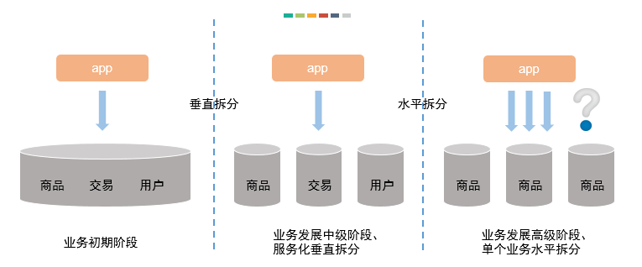
分布式数据库应用实践-1
循序渐进

Slide 13
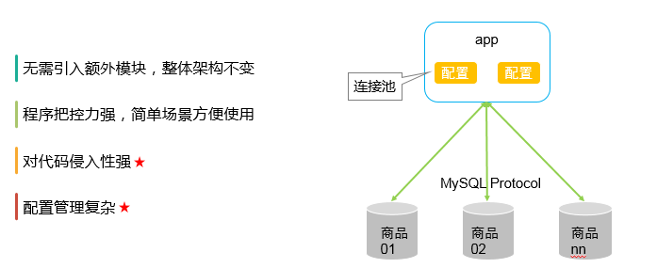
分布式数据库应用实践-2
简单的水平拆分-客户端编程实现连接路由

Slide 14
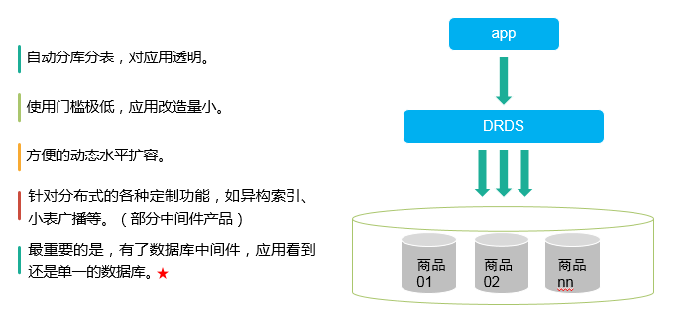
分布式数据库应用实践-2
复杂的水平拆分
采用中间件如:DRDS，mycat等

Slide 15
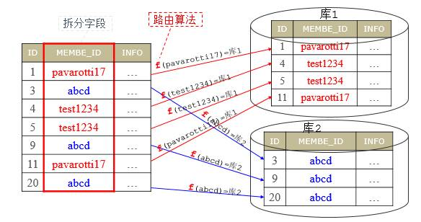
水平拆分方法
选择一个拆分字段
通过一个路由算法确定数据存放在哪个底层库

Slide 16
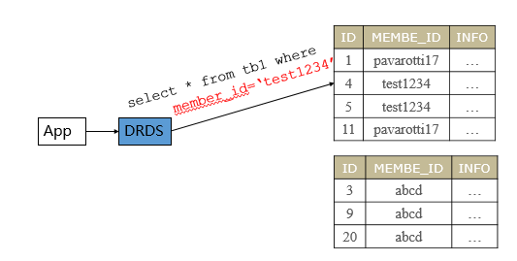
拆分表的查询

Slide 17
非结构化数据分布式存储
数据格式不统一
数据类型多变
不方便用数据库二维逻辑表来表现
通常解决方案-分布式文件系统
GFS
HDFS

Slide 18
GFS-Google File System
Google 三大论文之一：MapReduce、GFS、BigTale
GFS是实现有史以来最强大通用机群的关键技术之一。
不仅仅是一个文件系统而已。它还包含数据冗余、支持低成本的数据快照，除了提供常规的创建、删除、打开、关闭、读、写文件操作，GFS还提供附加记录的操作。

Slide 19
GFS 三类角色
Client（客户端）：是GFS提供给应用程序的访问接口，它是一组专用接口，应用程序直接调用这些库函数，并与该库链接在一起。
Master（主服务器）：是GFS的管理节点，主要存储与数据文件相关的元数据，而不是Chunk（数据块）。
Chunk Server（数据块服务器）：负责具体的存储工作，用来存储Chunk。GFS采用副本的方式实现容错，每一个Chunk有多个存储副本（默认为三个）。 Chunk Server的个数可有有多个，它的数目直接决定了GFS的规模。

Slide 20
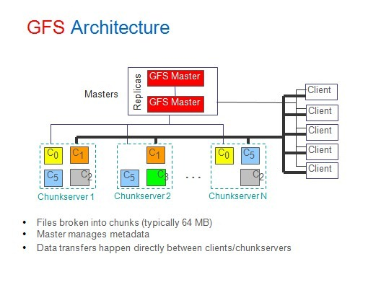
GFS架构

Slide 21
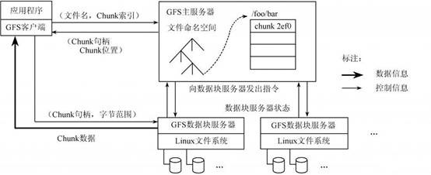
GFS工作数据流

Slide 22
半结构化数据分布式存储
就是介于完全结构化数据（如关系型数据库、面向对象数据库中的数据）和完全无结构的数据（如声音、图像文件等）之间的数据
半结构化数据模型具有一定的结构性，但较之传统的关系和面向对象的模型更为灵活。
半结构数据模型完全不基于传统数据库模式的严格概念。
不适合用传统的关系型数据库进行存储，适合存储这类数据的数据库被称作“NoSQL”数据库。

Slide 23
NOSQL数据库
Non Relational Database(非关系型数据库)更为恰当
非关系型，分布式，轻量级
支持水平扩展且一般不保证遵循ACID原则。

Slide 24
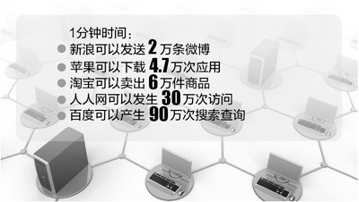
NoSQL兴起的原因一
1、关系数据库已经无法满足Web2.0的需求。主要表现在以下几个方面：
（1）无法满足海量数据的管理需求
（2）无法满足数据高并发的需求
（3）无法满足高可扩展性和高可用性的需求

Slide 25
NoSQL兴起的原因二
2、“One size fits all”模式很难适用于截然不同的业务场景
关系模型作为统一的数据模型既被用于数据分析，也被用于在线业务。但这两者一个强调高吞吐，一个强调低延时，已经演化出完全不同的架构。用同一套模型来抽象显然是不合适的
Hadoop就是针对数据分析
MongoDB、Redis等是针对在线业务，两者都抛弃了关系模型

Slide 26
NoSQL兴起的原因三
3、关系数据库的关键特性包括完善的事务机制和高效的查询机制。但是，关系数据库引以为傲的两个关键特性，到了Web2.0时代却成了鸡肋，主要表现在以下几个方面：
（1）Web2.0网站系统通常不要求严格的数据库事务
（2）Web2.0并不要求严格的读写实时性
（3）Web2.0通常不包含大量复杂的SQL查询（去结构化，存储空间换取更好的查询性能）

Slide 27
NoSQL与关系数据库的比较
（1）关系数据库
优势：以完善的关系代数理论作为基础，有严格的标准，支持事务ACID四性，借助索引机制可以实现高效的查询，技术成熟，有专业公司的技术支持
劣势：可扩展性较差，无法较好支持海量数据存储，数据模型过于死板、无法较好支持Web2.0应用，事务机制影响了系统的整体性能等
（2）NoSQL数据库
优势：可以支持超大规模数据存储，灵活的数据模型可以很好地支持Web2.0应用，具有强大的横向扩展能力等
劣势：缺乏数学理论基础，复杂查询性能不高，大都不能实现事务强一致性，很难实现数据完整性，技术尚不成熟，缺乏专业团队的技术支持，维护较困难等

Slide 28
NoSQL与关系数据库的应用场景
总结
关系数据库和NoSQL数据库各有优缺点，彼此无法取代
关系数据库应用场景：电信、银行等领域的关键业务系统，需要保证强事务一致性
NoSQL数据库应用场景：互联网企业、传统企业的非关键业务（比如数据分析）
采用混合架构
案例：亚马逊公司就使用不同类型的数据库来支撑它的电子商务应用
对于“购物篮”这种临时性数据，采用键值存储会更加高效
当前的产品和订单信息则适合存放在关系数据库中
大量的历史订单信息则适合保存在类似MongoDB的文档数据库中

Slide 29
NoSQL的三大理论基石
NoSQL
CAP
BASE
最终一致性

Slide 30
CAP
所谓的CAP指的是：
C（Consistency）：一致性，是指任何一个读操作总是能够读到之前完成的写操作的结果，也就是在分布式环境中，多点的数据是一致的，或者说，所有节点在同一时间具有相同的数据
A:（Availability）：可用性，是指快速获取数据，可以在确定的时间内返回操作结果，保证每个请求不管成功或者失败都有响应；
P（Tolerance of Network Partition）：分区容忍性，是指当出现网络分区的情况时（即系统中的一部分节点无法和其他节点进行通信），分离的系统也能够正常运行，也就是说，系统中任意信息的丢失或失败不会影响系统的继续运作。

Slide 31
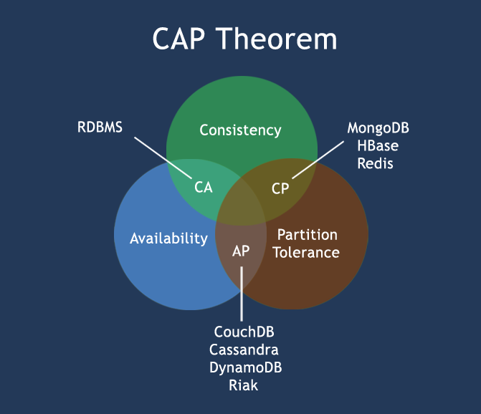
CAP
CAP理论告诉我们，一个分布式系统不可能同时满足一致性、可用性和分区容忍性这三个需求，最多只能同时满足其中两个，正所谓“鱼和熊掌不可兼得”。

Slide 32
CAP原则的取舍

Slide 33
传统事务的ACID（酸）和分布式事务的BASE（碱）
ACID | BASE
原子性(Atomicity) | 基本可用(Basically Available)
一致性(Consistency) | 软状态/柔性事务(Soft state)
隔离性(Isolation) | 最终一致性 (Eventual consistency)
持久性 (Durable)

Slide 34
BASE含义
基本可用（Basically Availble）
基本可用，是指一个分布式系统的一部分发生问题变得不可用时，其他部分仍然可以正常使用，也就是允许分区失败的情形出现
软状态（Soft-state）
“软状态（soft-state）”是与“硬状态（hard-state）”相对应的一种提法。数据库保存的数据是“硬状态”时，可以保证数据一致性，即保证数据一直是正确的。“软状态”是指状态可以有一段时间不同步，具有一定的滞后性
最终一致性（Eventually consistent ） 允许后续的访问操作可以暂时读不到更新后的数据，但是经过一段时间之后，必须最终读到更新后的数据。最常见的实现最终一致性的系统是DNS（域名系统）。

